Slide 1
43일 차 수업 정리 PPT

Slide 2
목 차
React _ useState
React _ Props
React_bootstrap

Slide 3
1. React_useState
1. 싱글페이지 어플리케이션을 만들 때 사용한다 2. HTML 재사용이 편리 3. 같은 문법으로 앱개발이 가능
나중에 Redux 쓰는 이유
1. props 문법이 귀찮을 때 사용하고, state를 변경 및 관리할때 사용한다 (상태 관리가 용이)
components들은 수정 요청만이 가능하다. / store.js를 만들어서 관리한다.
JSX 문법
1. html에 class를 넣을 땐 class가 아닌 className (class는 리액트 상 자바스크립트 작성 시 예약어로 취급될 수 있기 때문에 className을 사용한다.)
2. 변수를 html 상에 입력하여 줄 때에는 {중괄호}를 사용하여 입력한다.
자바스크립트 변수같은 곳에 있던 자료를 html 중간에 입력하여 사용하는 경우가 많은데, 이전 자바스크립트 문법을 쓴다면 document.getElementById().innerHTML = ?? 이런 식으로 사용하나,
리액트에서는 좀 더 쉽게 대이터를 입력하여 사용하는 것이 가능하고 이를 데이터 바인딩이라고 한다.
중괄호 안에 데이터 바인딩 하고 싶은 변수명 및 함수를 작성하여 사용하면 됨
JSX 문법 3. html에 style 속성을 적용하고 싶다면 JSX 상에서는 style = {} 안에 { } 자료형으로 넣어야 한다.
ex) <div style = { { color : "red", fontSize : "16px"}}>글 제목</div>

Slide 4
2. React_useState
import { useState } from 'react';에서 중괄호르 사용하는 이유는 useState 함수는 배열을 반환하므로, 배열 비구조화 할당 (destructuring assignment)을 사용하여 해당 배열의 첫 번째 요소를 count 변수에 할당하고, 두 번째 요소를 setCount 변수에
할당한다.
예를 들어 , count [count, setCount] = useState(0); 코드에서는 useState(0)이 반환하는 배열의 첫 번째 요소가 count 변수에 , 두 번째 요소가 setCount 변수에 할당된다.
배열 비구조화 할당을 사용하여 변수명을 지정하면 코드 가독성이 좋아지고, 요소에 접근할 때 인덱스를 사용하는 것보다 변수명을 사용하는 것이 더 직관적이다.
state의 가장 큰 장점은 state가 변경될 때마다 자동으로 state와 관련된 html이 재 렌더링 된다는 것이다.
state는 상품명, 글제목, 가격 자주 변경이 필요한 데이터들을 저장하는 것이 좋다.
터미널 / 브라우저 콘솔창에 warning이 뜨는 이유
대부분 eslint라는 친구가 잘못된 코딩관습 교정해주는 사항이며, 빨간 error는 해결이 필요하지만,
warning은 무시해도 괜찮다. /* eslint-disable* 이라는 주석을 js 파일 최상단에 추가해주면 eslint 기능을 잠시 끌 수 있습니다.

Slide 5
3. React_useState
function App() {
let [글제목, 글제목변경] = useState(['남자코트 추천', '강남 우동맛집', '파이썬 독학']);
//useState hook을 사용하여 글제목이라는 상태 변수와 글 제목 변경이라는 상태변경 함수를 선언하고,
초기값으로 문자열 배열을 설정함.
let [좋아요, 좋아요변경] = useState(0);
//useState 훅을 이용하여 좋아요 상태와 초깃값인 0(좋아요)를 업데이트할 좋아요 변경함수를 선언한다.
let [modal, setModal] = useState(false);
//useState 훅을 이용하여 modal 상태와 false를 업데이트할 setModal 함수를 선언한다. 초깃값으로 false를 전달
let [toggleStatus, setToggleStatus] = useState([false,false,false]);
//초깃값으로 false 값을 갖는 길이가 3인 배열을 전달. const toggleTitle = (idx) => { //toggleStatus 값을 토글하고, 그에 따라 newTitle 배열을 업데이트 한다.
const newTitle = [...글제목];
const newToggleStatus = [...toggleStatus];
newToggleStatus[idx] = !newToggleStatus[idx];
if (idx === 0 ) {
newTitle[0] = newToggleStatus[idx] ? '여자 코트 추천' : '남자 코트 추천';
}else if (idx === 1) {
newTitle[1] = newToggleStatus[idx] ? '강서 우동 맛집' : '강남 우동 맛집';
}else if (idx === 2) {
newTitle[2] = newToggleStatus[idx] ? '자바 독학' : '파이썬 독학';
} //글 제목 변경과 setToggleStatus 함수를 이용하여 상태를 업데이트 한다.
글제목변경(newTitle);
setToggleStatus(newToggleStatus);};
//toggleModal 함수는 modal 상태 값을 토글하는 setModal 함수를 호출한다.

Slide 6
4. React_Props
<Array, Object state 데이터를 변경하는 방법>
변경 함수(대체할 데이터) 를 입력해야하고, 선언된 state는 직접 건들지 않는 것이 제일 중요하다.
원래 있던 state를 deep copy해서 그걸 사용하여 state를 변경해주는 것이 좋다.
<> - 프래그먼트 </> 의미없는 <div>를 사용하기 싫으면 <></>를 사용해서 return() 내부를 묶을 수 있다.
컴포넌트 만드는 위치는 function App() 과 나란히 만들어서 사용하면 된다. 안에 포함되는 것이 아닌,
컴포넌트로 만드는 기준 어떤 UI들을 만들면 좋은지는
1. 반복적으로 나타나는 코드를 컴포넌트로 치환하여 사용 하면 좋다.
2. 자주 변경되는 UI들이 있다면 컴포넌트로 만들어 사용한다면 성능적으로 좋다.
3. 다른 페이지들로 분리할 때도 사용하면 좋음.
but, 컴포넌트가 많이 생긴다면 state를 사용할 때 복잡해지는 단점이 있다.
상위 컴포넌트에서 만든 state를 사용하려면 props 문법을 사용해야함.

Slide 7
5. React_Props
function App() {
let [글제목, 글제목변경] = useState(['남자 코트 추천', '강남 우동맛집', '파이썬 독학']);
let [좋아요, 좋아요변경] = useState(0);
let posts = '강남 고기 맛집' function 제목바꾸기() {
let newArray = [...글제목]
deep copy라고 함 / 단순하게 값만 복사 및 공유하는 것이 아닌 각각 독립적인 값을 가지는 복사 방법
array나 object 자료들은 복사를 진행할 때, [...] (spread operate) -> 중괄호,대괄호 둘 다 제거하라는 의미 대괄호 안에 ...3개를 입력하여 복사하여 준다.
리액트에서는 모든 데이터 state 데이터들은 imuutable data 직접 수정해선 안된다. 라는 원칙을 고수함
newArray[0] = '여자 코트 추천';
글제목변경( newArray );}
/* state를 변경하는 함수를 사용할 땐, state의 복사본을 만들어서 수정하는 것을 추천한다.
글제목에 있던 0번째 데이터를 여자 코트 추천으로 바꿈 / 복사된 배열의 인덱스 넘버를 이용하여 변경하고 싶은 값을 변경하여 준다. */

Slide 8
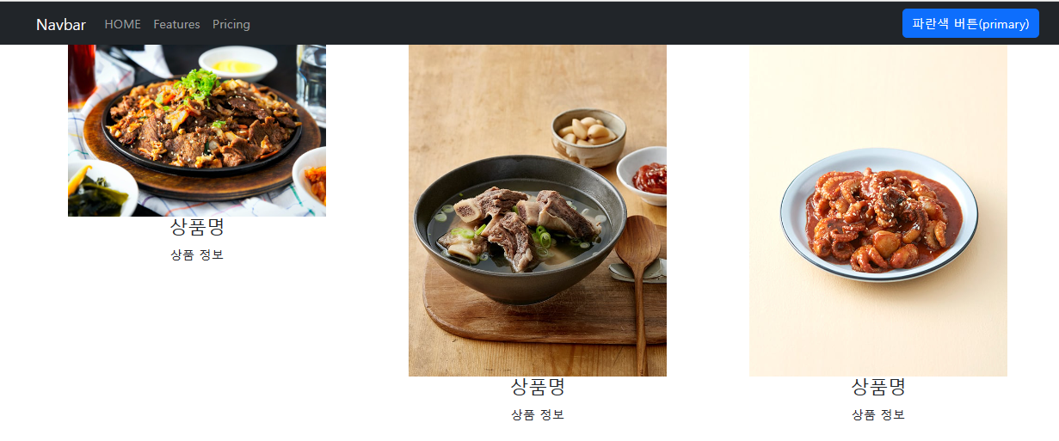
6. React_bootstrap
<부트스트랩은 웹사이트를 쉽게 만들 수 있게 도와주는 CSS, JS 프레임워크이다>
import '../App.css';
import 'bootstrap/dist/css/bootstrap.min.css'; → 부트스트랩을 링크로 임포트 받아서 내장된 기능 및 디자인들을 사용한다.
Import { Button, Container, Nav, Navbar } from ＇react-bootstrap＇; → 버튼,컨테이너,네비,네비 바 등을 임포트 받는다.
export default function App() {
return (
<div className='App'>
<Navbar bg="dark" variant="dark">
<Container>
<Navbar.Brand href="#home">Navbar</Navbar.Brand>
<Nav className="me-auto">
<Nav.Link href="#home">HOME</Nav.Link>
<Nav.Link href="#features">Features</Nav.Link>
<Nav.Link href="#pricing">Pricing</Nav.Link>
</Nav>
<Button variant='primary'>파란색 버튼(primary)</Button>
</Container>
</Navbar>

